Slide 1
Projet B Fait par Vincent Cliche

Slide 2
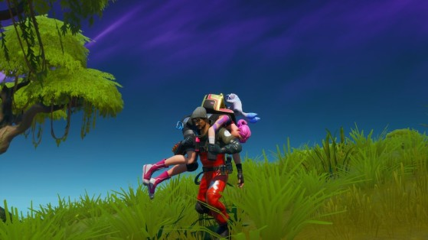

Slide 5
